Slide 1
Modeli sistema obrazovanja (drugačije dece) i inkluzivnog obrzovanje
Prof. dr Otilia Velišek-Braško
2021.Novi Sad

Slide 2
* Inkluzivna pedagogija, 2015:70-90 i 90-94 * Uvod u inkluziju, 2020:68-78
Literature

Slide 3
Radionica
Bez reči se grupišite svi!

Slide 4
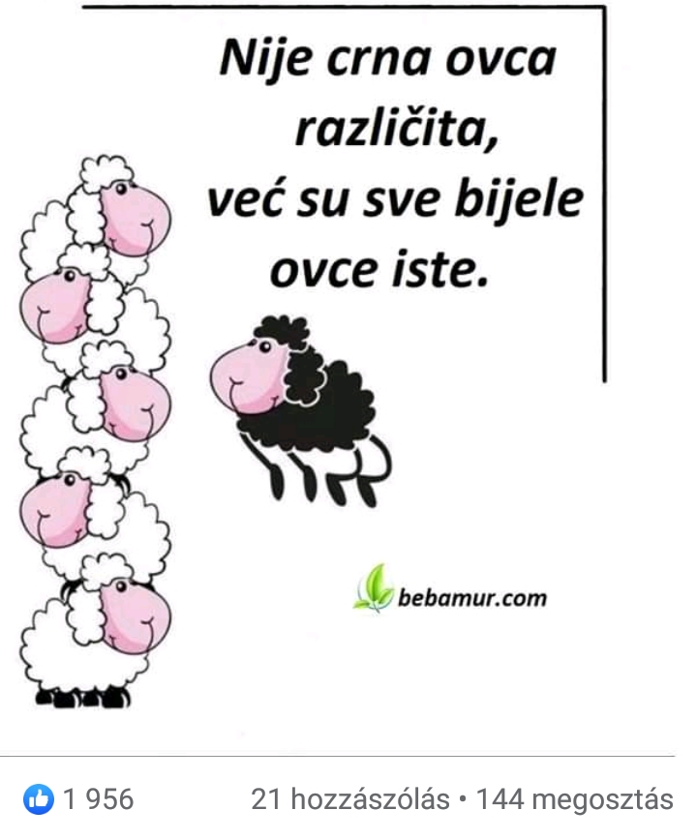
Deca sa smetnjama u razvoju i sa invaliditetom (etiketirani i isključeni)
Smetnje u razvoju predstavljaju glavni faktor isključivanja iz obrazovanja, a rezultat je nesrazmerno veliki broj dece sa smetnjama u razvoju među decom koja nisu obuhvaćena obrazovnim sistemom.
Iako je postignut napredak u nekoliko poslednjih decenija u pogledu obrazovanja za sve, i dalje postoje veliki nedostaci, posebno kada treba doći do dece sa smetnjama u razvoju i uključiti ih u obrazovanje.

Slide 5
Pojam inkluzija (l. inclusio) znači uključenje, uključivanje, obuhvatanje, sadržavanje u sebi, uračunavanje u (Vokabular beta, 2012).
Značenje pojma inkluzija u pedagoškom smislu odnosi se i na uključivanje sve dece i dece sa smetnjama u razvoju u redovan vaspitno-obrazovni sistem.
Pojmovi vezano za obrazovanje dece sa smetnjama u razvoju (modeli obrazovnog sistema):
segregacija,
integracija i
inkluzija

Slide 6
Modeli obrazovanja drugačijih Segregacija

Slide 7
Modeli obrazovanja drugačijih Integracija

Slide 8
Modeli obrazovanja drugačijih Inkluzija

Slide 9
Suština je u izmenama kako bi sistem odgovarao detetu, a ne o menjanju deteta koji bi se uklopio u sistem.

Slide 10
Inkluzivno obrazovanje
Omogućava pravo na kvalitetno obrazovanje
Omogućava obrazovanje u prirodnom okuženu
Omogućava vršnjačku motivišuću podršku
Omogućava put za osamostaljivanje
Omogućava socijalnu inkluziju
Omogućava razvoj tolerantnog društva

Slide 11
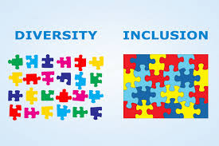
Različitost i inkluzija! Šta je suština?

Slide 12
UNICEF definiše inkluzivno obrazovanje prema opšteprihvaćenoj definiciji koju je predložio UNESCO:
„proces u kojem se uzima u obzir i odgovara na različitost potreba svih učesnika putem povećanja učešća u učenju, kulturama i zajednicama i smanjenja isključenosti iz i u okviru sistema obrazovanja.
Inkluzivno obrazovanje podrazumeva izmene i modifikacije sadržaja, pristupa, struktura i strategija, sa zajedničkom vizijom koja obuhvata svu decu odgovarajućeg uzrasta i uverenjem da država ima odgovornost da obrazuje svu decu.“
Kada se rodi dete sa smetnjama u razvoju,
nije ga dobila samo porodica, već zajednica!

Slide 13
Modeli inkluzivnog obrazovanja (3P)
Privremeni
Parcijalni
Permanentni
U određenom vremenskom periodu deca sa smetnjama u razvoju porađaju redovan vrtić ili školu (npr. 3 meseca, i nakon toga…)
Određeni program (sadržaje ili aktivnosti) u toku dana ili određene dane u nedelji deca sa smetnjama u razvoju pohađaju u redovnom vrtiću ili školi (muzičke aktivnosti, igre na dvorištu, časovi likovnog…)
Pohađanje svih aktivnosti svaki dan u redovnom vrtiću ili školu uz podršku specijalne škole i njihovih stručnjaka.

Slide 14
Glavni principi vrtić/škola po meri deteta:
• Obrazovanje u najboljem interesu deteta. Zaštita interesa deteta je najvažnija prilikom donošenja odluka u obrazovanju.
• Demokratsko učešće. Kao nosioci prava, deca i oni koji omogućuju ostvarivanje njihovih prava treba da učestvuju prilikom koncipiranja forme i sadržaja obrazovanja dece.
• Inkluzivnost. Sva deca imaju pravo na inkluzivno obrazovanje. Pristup obrazovanju nije privilegija koju društvo daje deci, nego obaveza koje društvo ispunjava prema svoj deci.
• Zaštita. Sva deca imaju pravo da uče u okruženju u kojem mogu da razvijaju i dostignu svoj puni potencijal. Ona imaju pravo da budu zaštićena od povređivanja i fizičkog i psihičkog maltretiranja.

Slide 15
IO je Dobrobit za svu decu!
Hvala na pažnji!

